Slide 1
ГБОУ ДПО РК «КРЫМСКИЙ РЕСПУБЛИКАНСКИЙ ИНСТИТУТ ПОСТДИПЛОМНОГО ПЕДАГОГИЧЕСКОГО ОБРАЗОВАНИЯ»
МАСТЕР-КЛАСС
МЕТОДИСТА ЦЕНТРА КАЧЕСТВА ОБРАЗОВАНИЯ, ПРЕПОДАВАТЕЛЯ КАФЕДРЫ ПСИХОЛОГИИ И ПЕДАГОГИКИ РОМАЗАН О.А.
«Предметность в сфере школьного художественного образования»
Цель: повышение профессионального мастерства учителя музыки
Урок №1
«Виды музыкально-практической деятельности на уроках музыки в общеобразовательной организации»

Slide 2
Музыка показывает человеку величие его души.
Р. У. Эмерсон
Я убежден, что музыка – это единственное доказательство существования потусторонних миров и важнейший способ объяснить таинства человеческой жизни. Лишь музыка способна объяснить, что такое смерть, любовь, верность, предательство… Это самый выразительный вид искусства.
Р. Щедрин
Музыка – это максимально духовное средство коммуникации. Она – самое высокое нематериальное средство, каким обладает человечество для реализации и развития своих духовных, интеллектуальных и психических способностей, то есть наиболее человечных своих свойств.
К. Штокхаузен

Slide 3
Виды музыкально-практической деятельности
Слушание музыки: понимание смысла и содержания музыкального искусства, отражения действительности в образной форме.
Исполнительская музыкальная деятельность: вокально-хоровое и инструментальное исполнительство.
Импровизация и сочинение музыки: музыкально-композиционное творчество.

Slide 4

ЛИТЕРАТУРА
https://iknigi.net/avtor-e-nikolaeva/116493-teoriya-muzykalnogo-obrazovaniya-e-nikolaeva/read/page-2.html

Slide 5

ЛИТЕРАТУРА
https://bookdelmar.xyz/books/horovoe-penie-metodika-rabotyi-s-detskim-horom-uchebnoe-posobie

Slide 6

ЛИТЕРАТУРА
Д. Е. ОГОРОДНОВ
Рекомендовано главным управлением учебных заведений и научных учреждений
МЕТОДИКА КОМПЛЕКСНОГО МУЗЫКАЛЬНО-
ПЕВЧЕСКОГО ВОСПИТАНИЯ И ПРОГРАММА
КАК МЕТОДИКА ВОСПИТАНИЯ ВОКАЛЬНО-РЕЧЕВОЙ
И ЭМОЦИОНАЛЬНО-ДВИГАТЕЛЬНОЙ КУЛЬТУРЫ
(проект)
МОСКВА — 1994
http://www.ogorodnov.info/wp-content/uploads/2018/11/METODIKA-_1994_.pdf

Slide 7

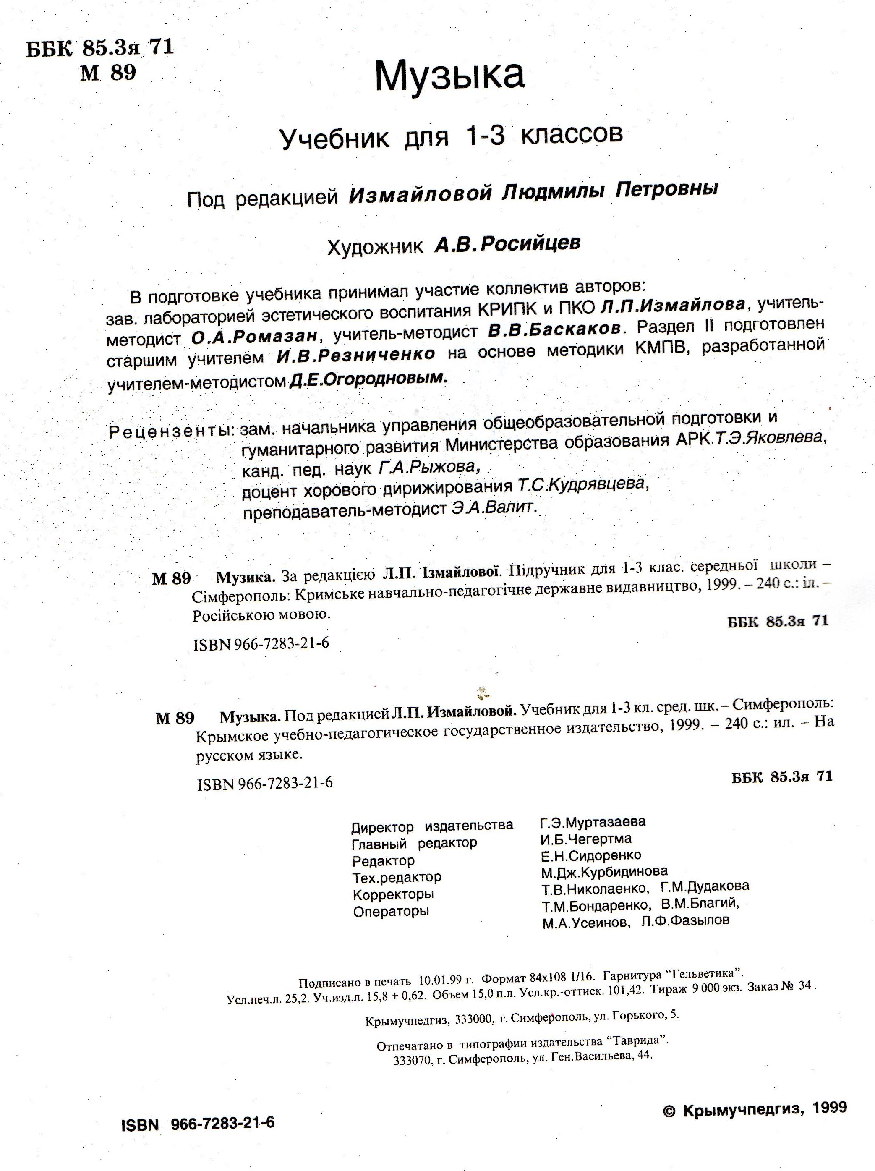

ЛИТЕРАТУРА

Slide 8
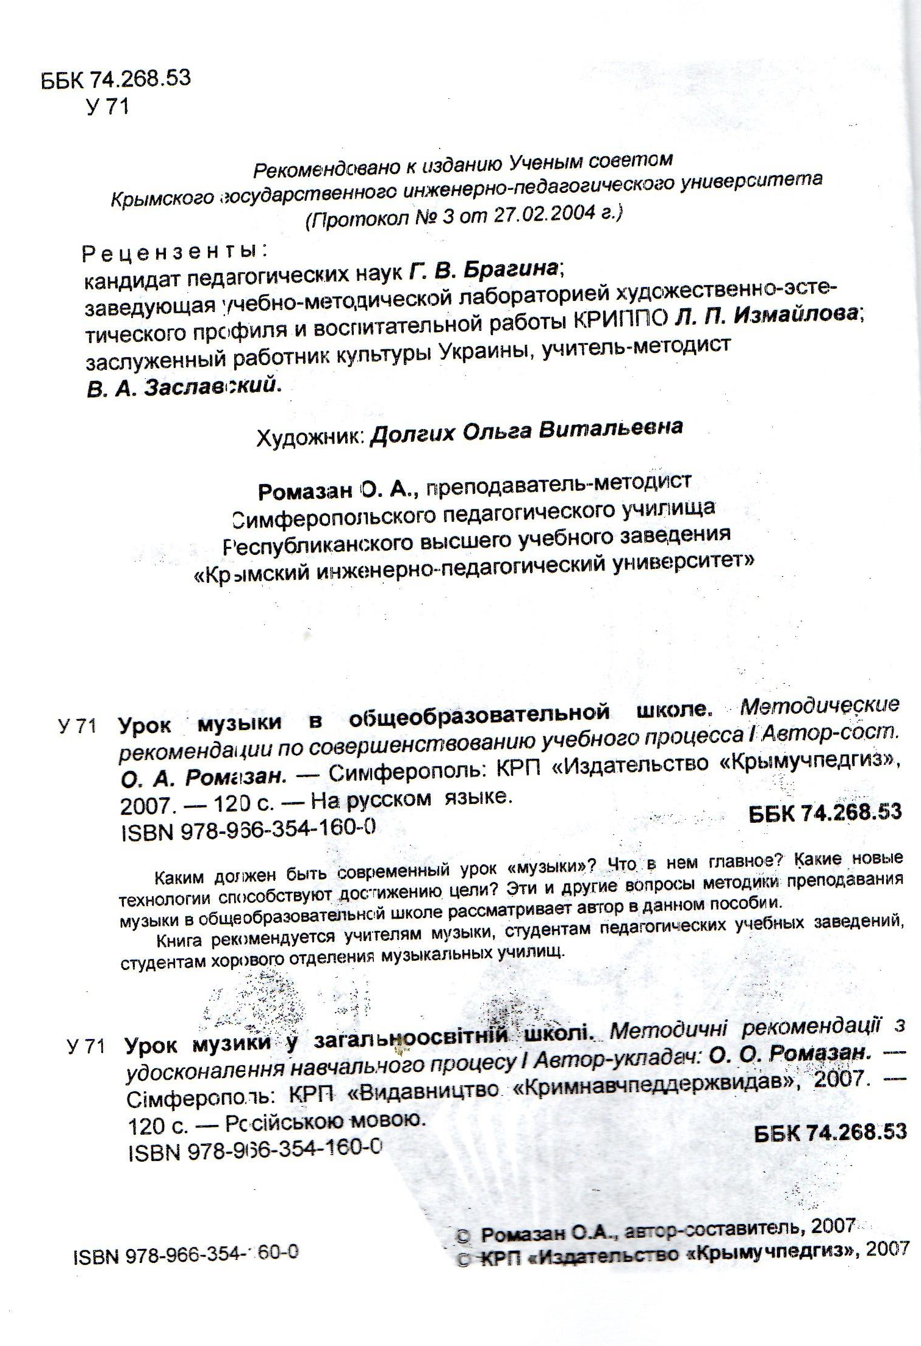
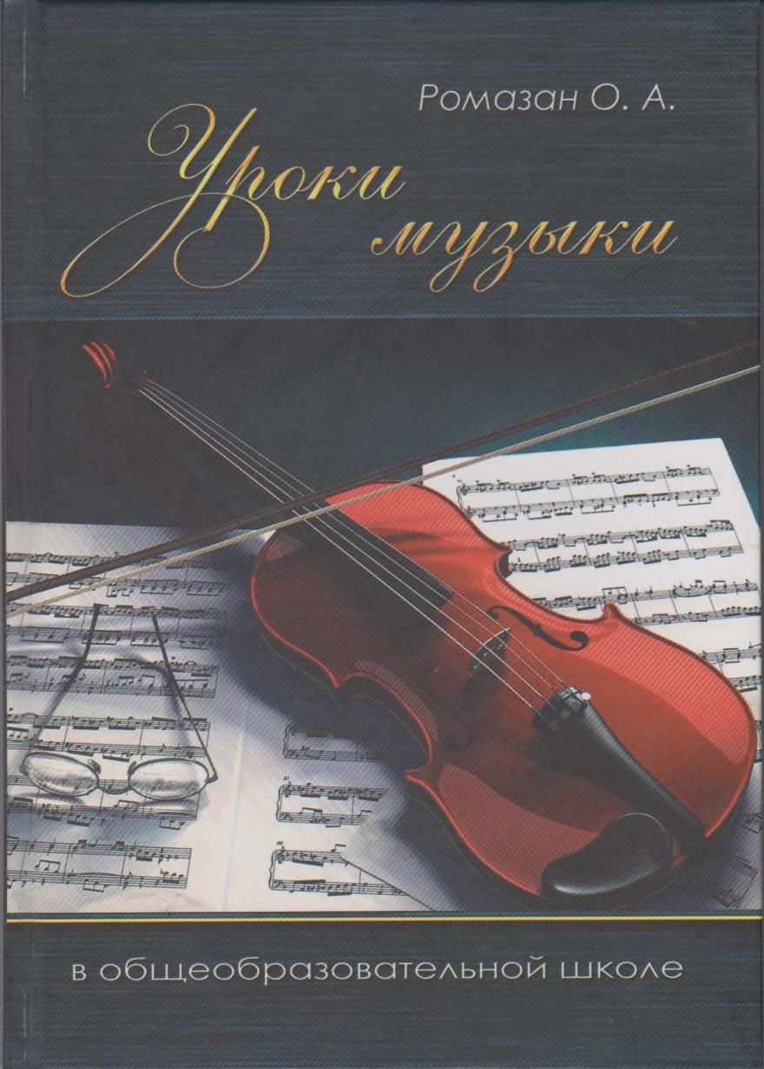

ЛИТЕРАТУРА

Slide 9
Исполнительская музыкальная деятельность хоровое, ансамблевое и сольное пение, игра на музыкальных инструментах.
Исполнительская музыкальная деятельность является непременной частью всех музыкальных занятий. Она помогает ребенку ощутить природу музыкального исполнительства, почувствовать себя музыкантом, способным к восприятию, познанию музыки и ее воплощению в собственной деятельности. «Жизнь музыкального произведения – в его исполнении, т. е. в раскрытии его смысла через интонирование…».

Slide 10
Вокально-хоровое музицирование, следуя традициям русской музыкальной культуры, является приоритетным видом исполнительства на уроках музыки в российских учреждениях общеобразовательного типа

Slide 11
Артикуляционные упражнения
Виктор Вадимович Емельянов. Школа Вокального эстрадного искусства.
1. Кусаем кончик языка.
2. Кусаем язык и выдвигаем его.
3. Прикусываем язык челюстью слева и справа.
4. Обезъянки:
- Макака (язык выпирает верхнюю губу);
Гибон (язык выпирает нижнюю губу).
5.Мячик: кончик языка (щека-губа).
6. Радуга: дугообразное движение языком от левой щеки - через верхнюю губу-к правой щеке и наоборот.
7. Ямка: аналогичное движение языком НО – через нижнюю губу.
8. Лошадка. Тяжеловоз (четверти) – обычная лошадка (восьмые) – пони (шестнадцатые).

Slide 12
Упражнения на развитие диапазона голоса. Речевые, интонационные упражнения в стихах

Slide 14
РИСОВАЛ МОРОЗ УЗОРЫ
(голос вверху)
Бр…Рисовал мороз узоры Бр…ы
Бр…Звери все залезли в норы Бр…ы
Бр…И сидят там до поры Бр…ы
Бр…И сидят там до поры Бр…ы
ЗАРАБОТАЛИ МОТОРЫ
(голос внизу)
Бр…Заработали моторы Бр…ы
Бр…На машине едем в горы Бр…ы
Бр…Возвращаемся с горы Бр…ы
Бр…Заезжаем во дворы Бр…ы

Slide 15
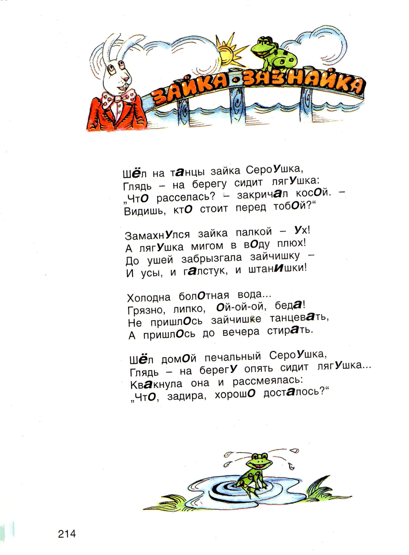
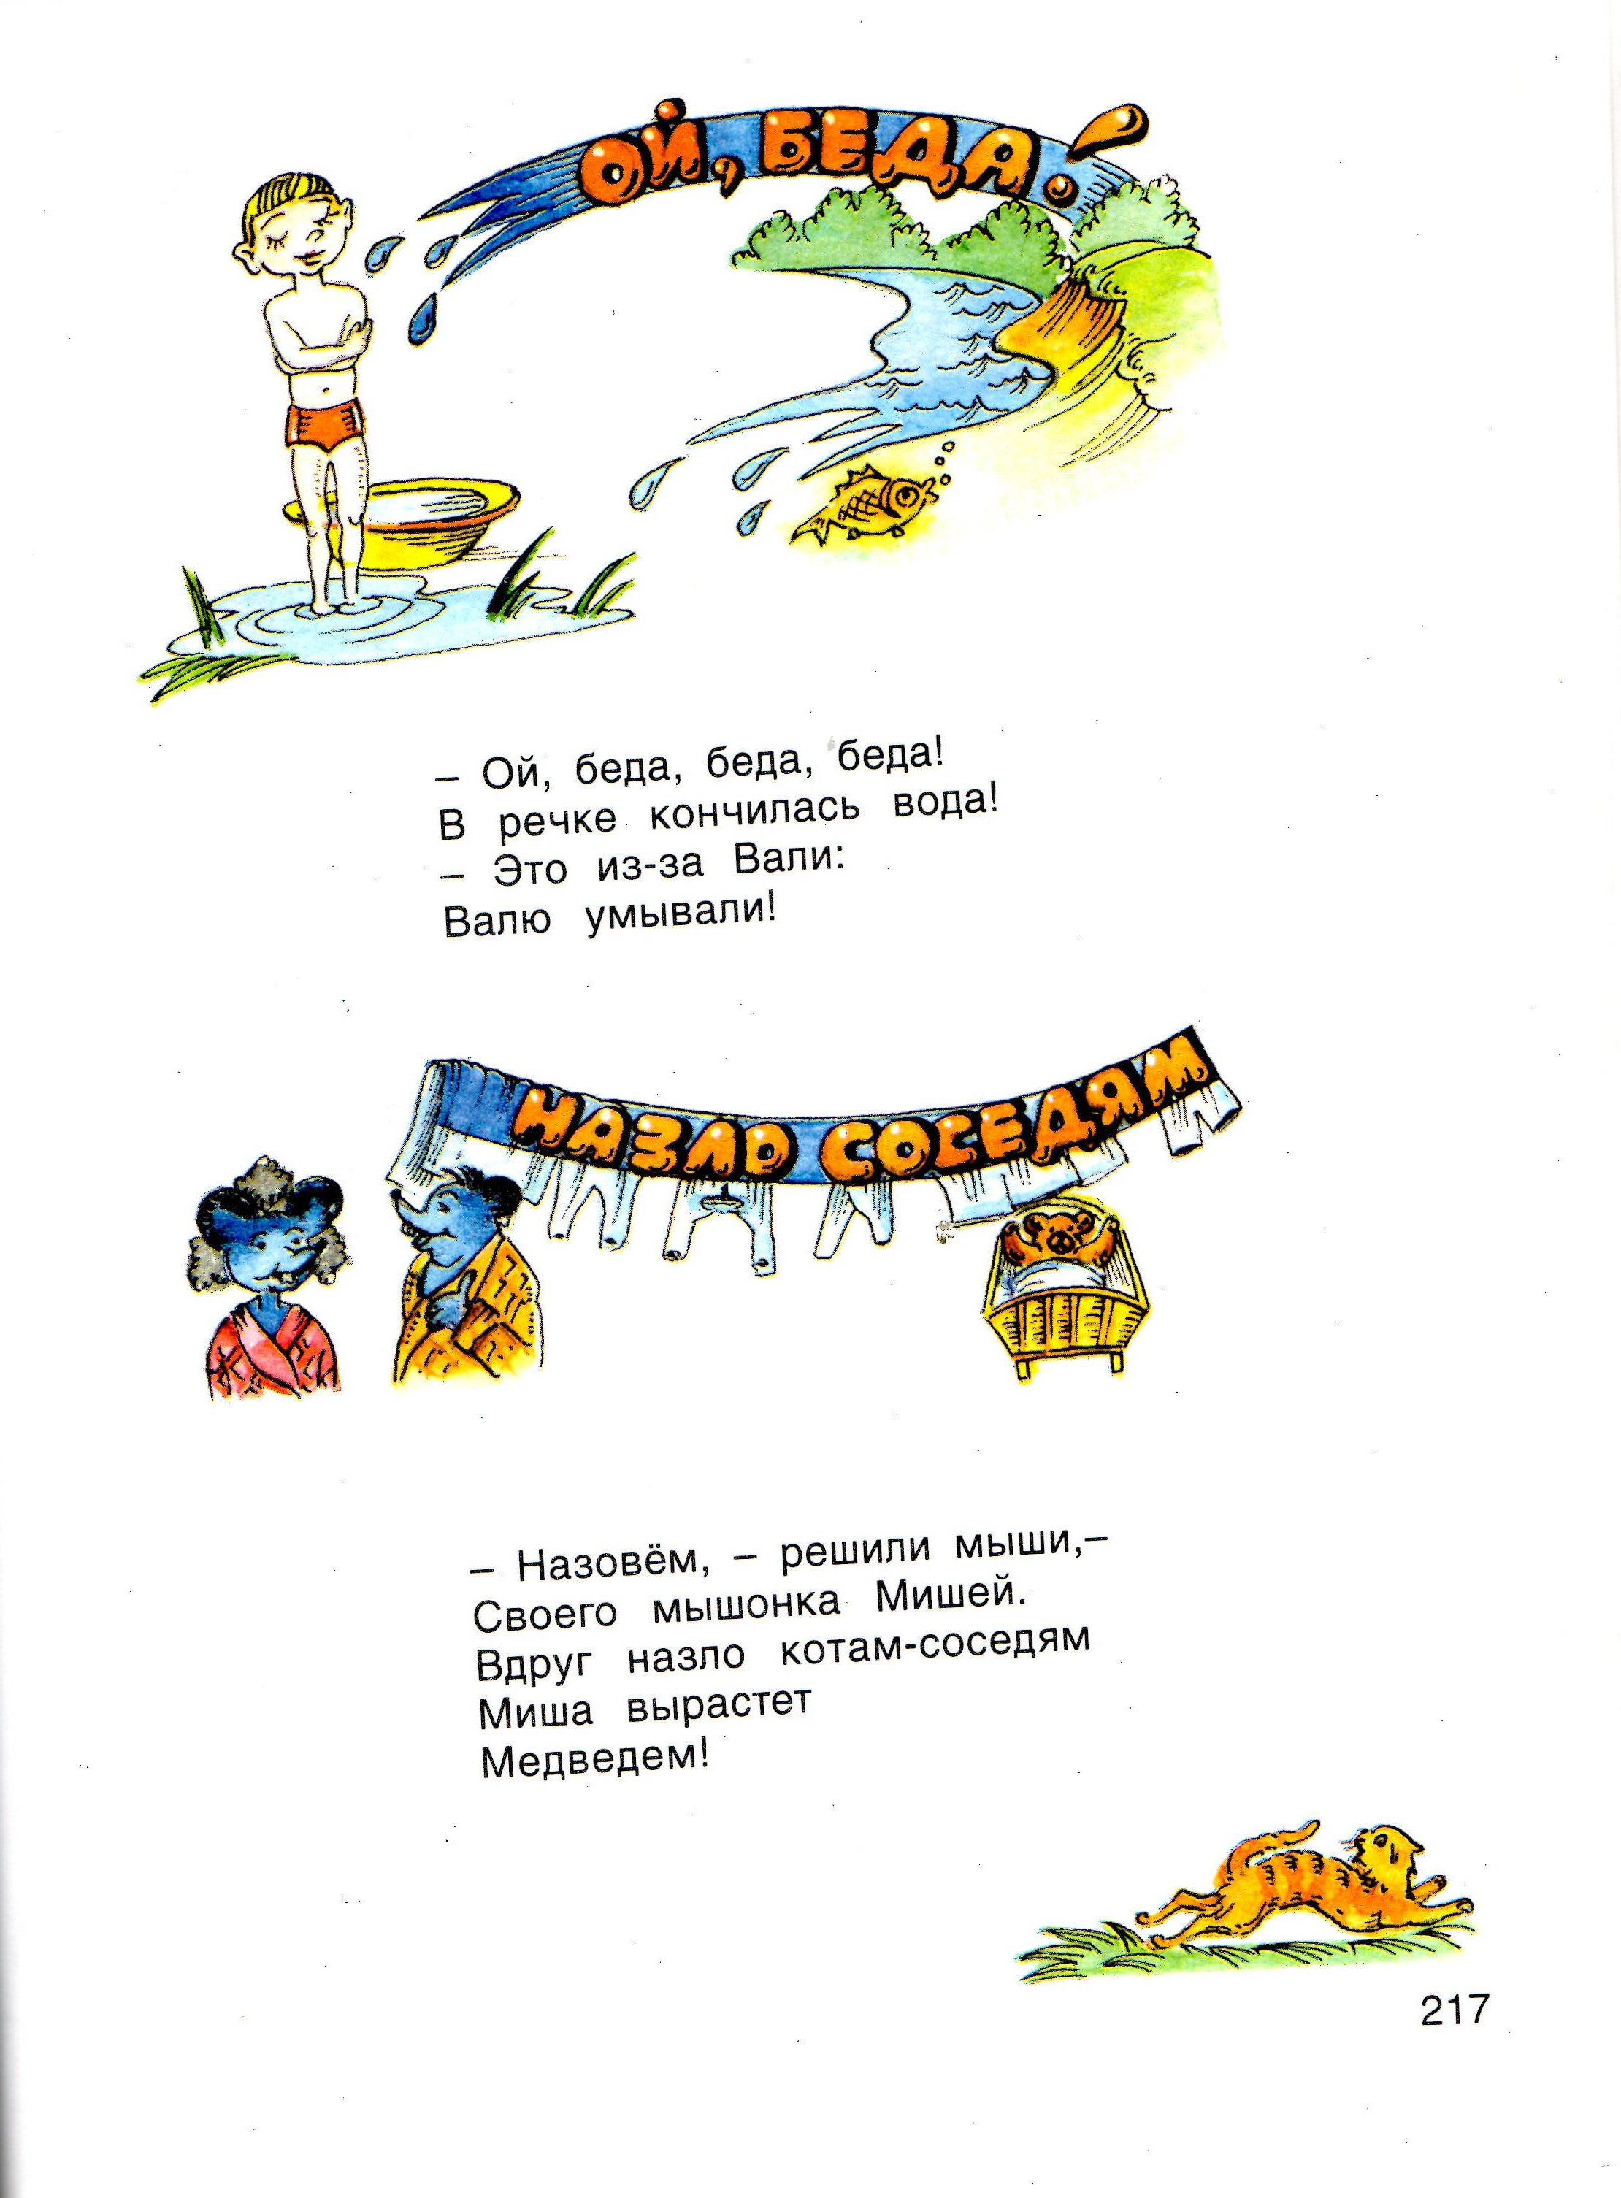
Художественное чтение Дмитрий Ерофеевич Огороднов

Slide 16
Домашнее здание
Выполнять артикуляционные упражнения (В.Емельянов).
Тренировать чтение текстов на развитие диапазона голоса (В.Емельянов).
Художественное чтение: «Зайка-зазнайка» (Д.Огороднов)

Slide 17
Урок окончен
Спасибо за внимание!

